Slide 1
Ladislav Fuks Spalovač mrtvol
Vojtěch Šolc

Slide 2
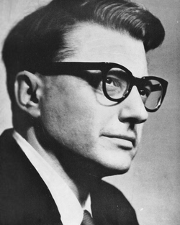
Osobní život
(24. 9. 1923 – 19. 8. 1994)
chladný vztah s rodiči
žil v Praze
vystudoval FF UK
vystřídal několik profesí – úředník, průvodce
homosexuál – strach z odvedení do koncentračního tábora
jeho strachy se výrazně podepsaly na jeho tvorbě
většinu života prožil sám, nebo ve společnosti prostitutů
v sedmdesátých letech ho vyslýchala STB - deník
umírá ve svém bytě na infarkt

Slide 3
Zajímavosti
Oženil se s bohatou italkou, během svatby však svedl rumunského číšníka a pravděpodobně s ním strávil i svatební noc. Při návratu do Čech se nechal odvést na psychiatrii, aby se vyhnul kontaktu s jeho manželkou.
fascinovaný smrtí – sbírka morbidních předmětů v jeho bytě
Spalovač mrtvol – podle hlavní postavy, která pracuje v krematoriu a spaluje mrtvoly

Slide 4
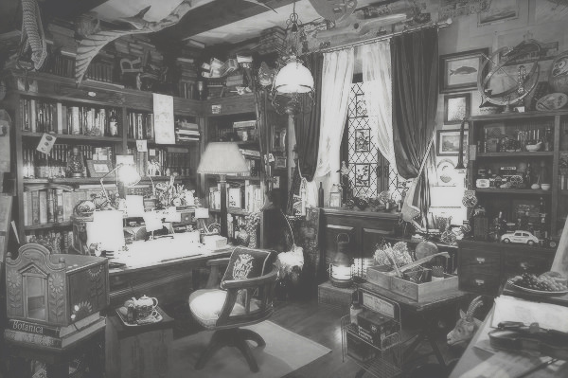

Slide 5
Tvorba
tajuplnost, strach, zločin, bezpráví, násilí a úzkost jsou nejčastější témata
důmyslně propletené osnovy pravých i zavádějících motivů
jeho tvorba spadá do realismu a existencionalismu
své téma zasadil do období druhé světové války a holokaustu
téměř všemi jeho knihami prochází figura senzitivního, slabého hocha, žijícího ve svém vnitřním světě a toužícího po citovém přátelství
autobiografické prvky
píše psychologickou prózu
-

Slide 6
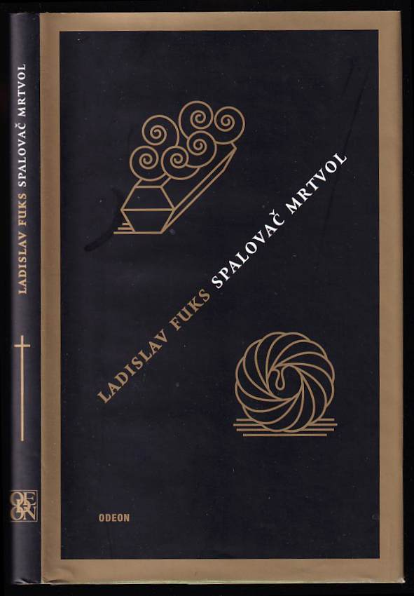

Slide 7
Další autorova díla
Pan Theodor Mundstock (1963) - Filozofický román, absurdní drama
Mí černovlasí bratři (1964) – Soubor povídek, téma holocaustu
Hlídací pes (1977) - Dystopický sci-fi, společenská kritika
Panorama (1982) - Epická mozaika, lidské osudy
Městečko (1988) - Maloměstská satira, psychologický portrét

Slide 8
Další autoři tohoto období
česká literatura
Bohumil Hrabal: Ostře sledované vlaky
Ota Pavel: Smrt krásných srnců
Arnošt Lustig: Modlitba pro Kateřinu Horowitzovou
světová literatura:
William Styron: Sofiina volba
Thomas Kennealy: Schindlerův seznam

Slide 9
Spalovač mrtvol
literární druh: epika
literární žánr: hororová novela
forma: psychologická próza
kompozice: chronologická, 15 kapitol
časoprostor: Praha - casino, krematorium – 1937/1938
hlavní myšlenka: jak snadné je manipulovat s lidmy
hlavní motivy: strachu vyplývající z autoritativního režimu
vypravěč: er – forma, vševědoucí

Slide 10
Dílo
hlavní téma: okupace Sudet a ústředním tématem je změna člověka který miluje svou rodinu, ale je ovlivněn a nakonec se změní ve vraha
jazykové prostředky: jazyk je striktně spisovný a to i v řeči postav, působí trochu uměle a tím děsivě
Germanismy: mein lieber Karl, Kampf Mann gegen Mann Vulgarismy: blbec Zdrobněliny: Mili, Zininko Archaismy: jupice, fěrtoch, šlejfíř, kutna

Slide 11
Děj
Rok 1937
Karel Kopfrkingl se setkává se svým přítelem, nacistou, Willi Reinkem
Přiměje ho uvěřit v rasovou nadřazenost
Začíná udávat lidi kolem sebe, dostává se do nacistického Casina, povýšen na ředitele krematoria
Manželčin židovský původ mu brání v kariéře, oběsí ji
Zabije svého syna Miliho
Pokusí se zabít i svou dceru, přeruší ho jeho dvojník-výplod mysli, tibetský vyslanec, který ho nazve inkarnací Buddhy a chce aby se ujal trůnu ve Lhase
Na konci je odváděn do blázince, ani po válce se nevzdává přesvědčení že je mesiášem

Slide 12
Hlavní postavy
Karel Kopfrkingl-zaměstnanec krematoria, jeho práce je pro něho posláním, o smrti mluví s obdivem, je laskavý, vlídný a romantik, členy své rodiny oslovuje s přívlastky nebeská, čarokrásná, manželce říká Lakmé a sobě nechává říkat Roman, nekuřák, abstinent
Manželka Marie, děti Zina a Milivoj
Motivace jmen-Lišková, Zajíc, Fenek, Beran-rovnocenné chápání lidí a zvířat
Jména-Strauss, Janáček, Dvořák, Wagner-zaujetí hudbou
Nacista Willi Reinke

Slide 13
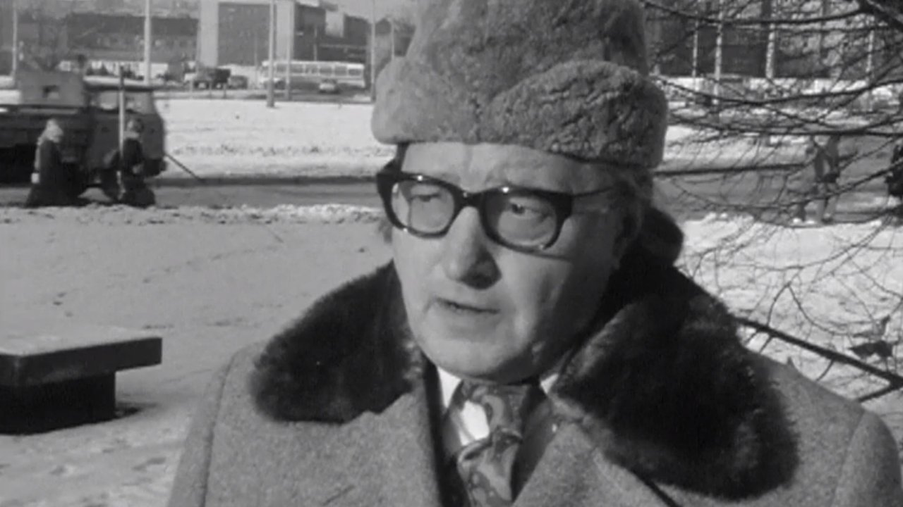

Slide 14
Citát
„Strach je kromě bídy, závislosti a pomluv největší nepřítel lidstva.“ Zdroj: https://citaty.net/citaty/276321-ladislav-fuks-strach-je-krome-bidy-zavislosti-a-pomluv-nejvetsi/

Slide 15
Filmová adaptace
Drama/ Horor/ Thriller / Psychologický / Komedie
Československo, 1968, 96 min
Režisér - Juraj Hertz
Hlavní role - Rudolf Hrušínský
1969 - Stříbrná siréna na Přehlídce československých filmů v Sorrentu
1972 - Stříbrná medaile Katalánského MFF
byl navržen na Oscara za rok 1969 v kategorii cizojazyčný film, ale nedostal se do pětice nominovaných

Slide 16
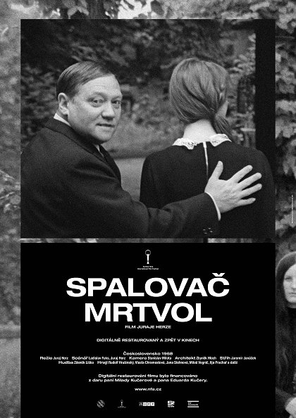

Slide 17
Zdroje
https://www.ucseonline.cz/maturita/maturitni-otazky/rozbor-del/ladislav-fuks-spalovac-mrtvol/
https://www.cesky-jazyk.cz/ctenarsky-denik/ladislav-fuks/spalovac-mrtvol-rozbor-3.html#axzz8NSnge2pT
https://studijni-svet.cz/spalovac-mrtvol-rozbor-dila/
https://statni-maturita.cz/spalovac-mrtvol-rozbor-knihy/
https://www.dobreznamky.cz/ladislav-fuks-spalovac-mrtvol-rozbor-urceny-pro-maturanty/
https://ssob.cz/files/tinymce/cesky_jazyk/2022_A_LITERATURA_IV_SSOB_4.pdf
https://cs.wikipedia.org/wiki/Ladislav_Fuks#cite_note-A-1

